Slide 1
Vplyv rotačných augmentácií na presnosť odhadu slnečného žiarenia
Berčík · Hruška · Filák
MKR 2026

Slide 2
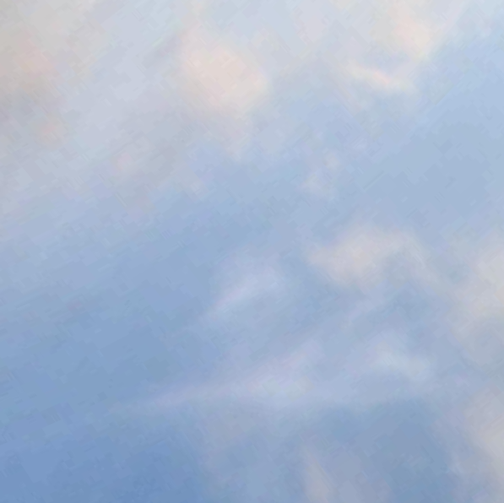
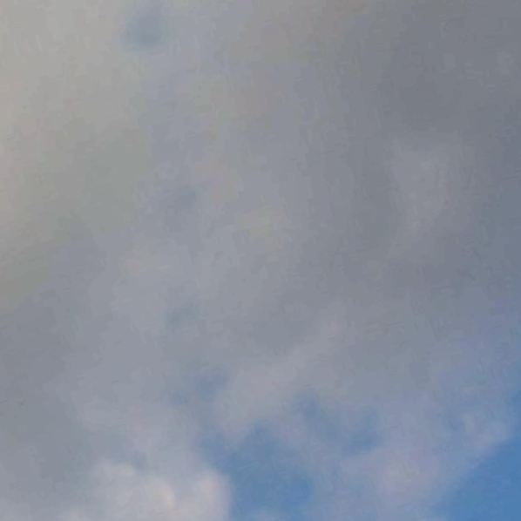
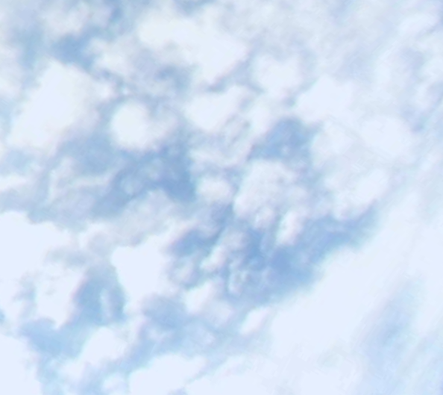
Čo sme riešili
• Vstup: fotografie oblohy z meteorologických staníc
• Výstup: hodnota slnečného žiarenia v W/m²
• Otázka: pomáha otočiť obrázky počas trénovania?
• Porovnanie: 3 siete × 3 veľkosti vstupu × s/bez augmentácie

Slide 3
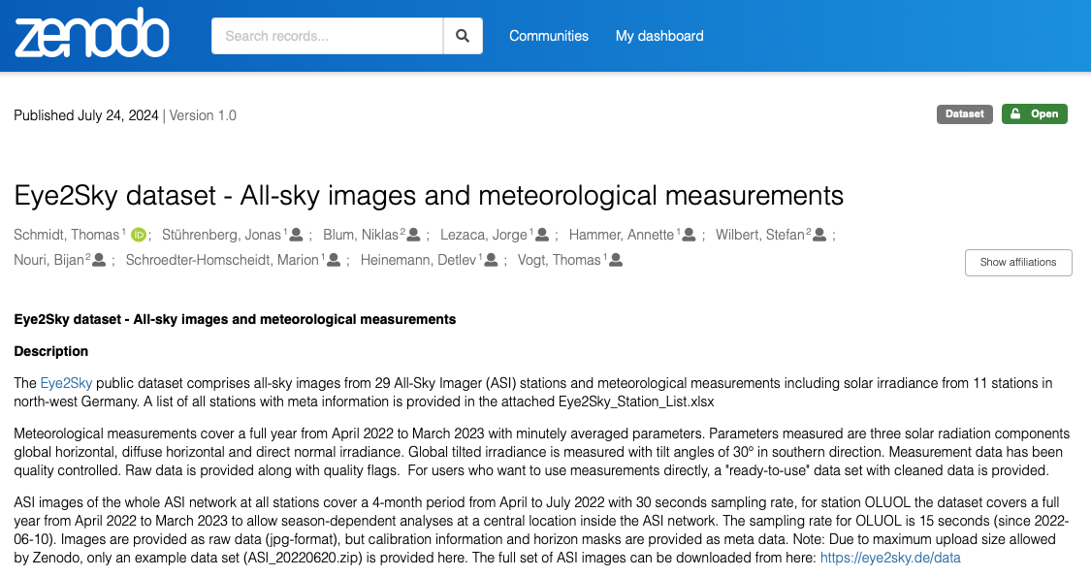
Dataset — Eye2Sky
• Fotografie z 28 nemeckých meteorologických staníc
• 946 obrázkov, hodnoty žiarenia 0,9 – 1119 W/m²
• Meranie: pyranometer (GHI — global horizontal irradiance)
• Rozdelenie: 70 % tréning / 15 % validácia / 15 % test
• Poznámka: stanica OLCLO mala chybne priradené hodnoty → vyradená

Slide 4
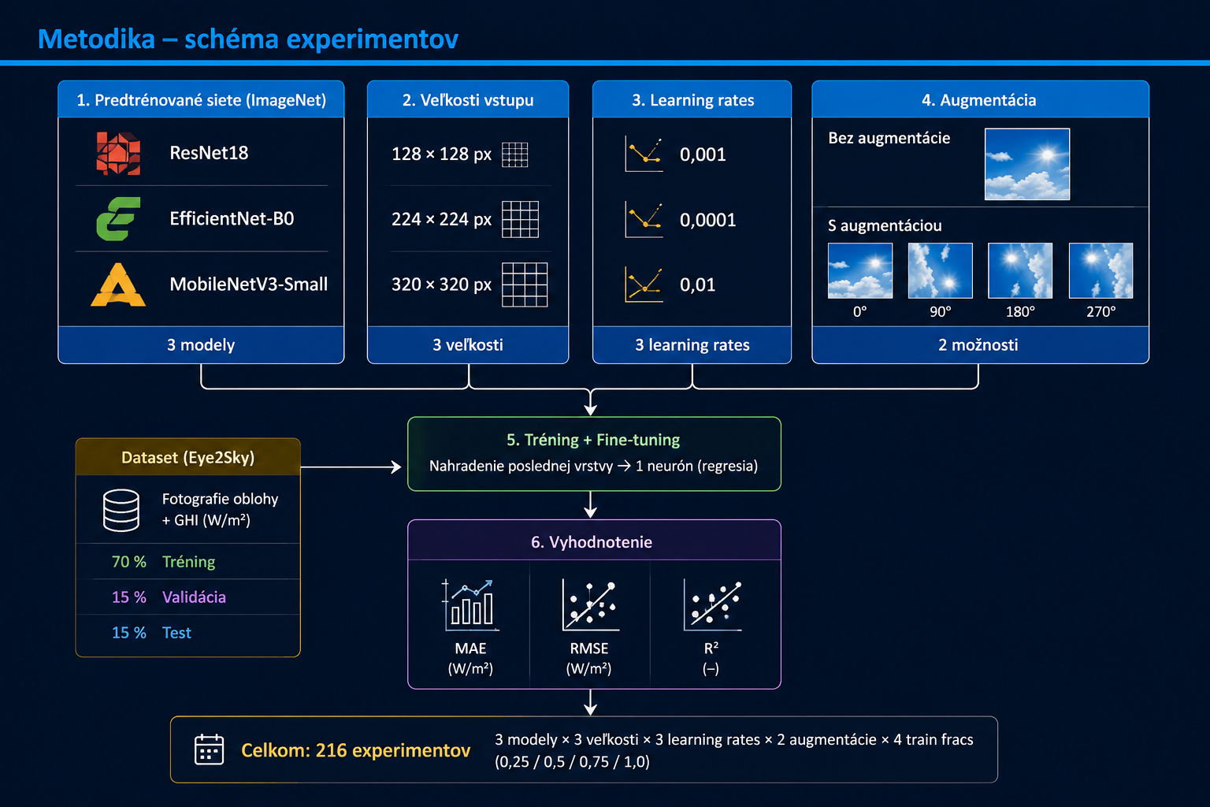
Metodika
• 3 predtrénované siete (ImageNet): ResNet18 · EfficientNet-B0 · MobileNetV3-Small
• 3 veľkosti vstupu: 128 × 128 · 224 × 224 · 320 × 320 px
• 3 learning rates: 0,001 · 0,0001 · 0,01
• Augmentácia: náhodné otáčanie 0° / 90° / 180° / 270°
• Každá kombinácia: tréning s augmentáciou vs. bez augmentácie
• Fine-tuning: posledná vrstva → 1 neurón (regresia)
• Celkovo: 216 experimentov

Slide 5
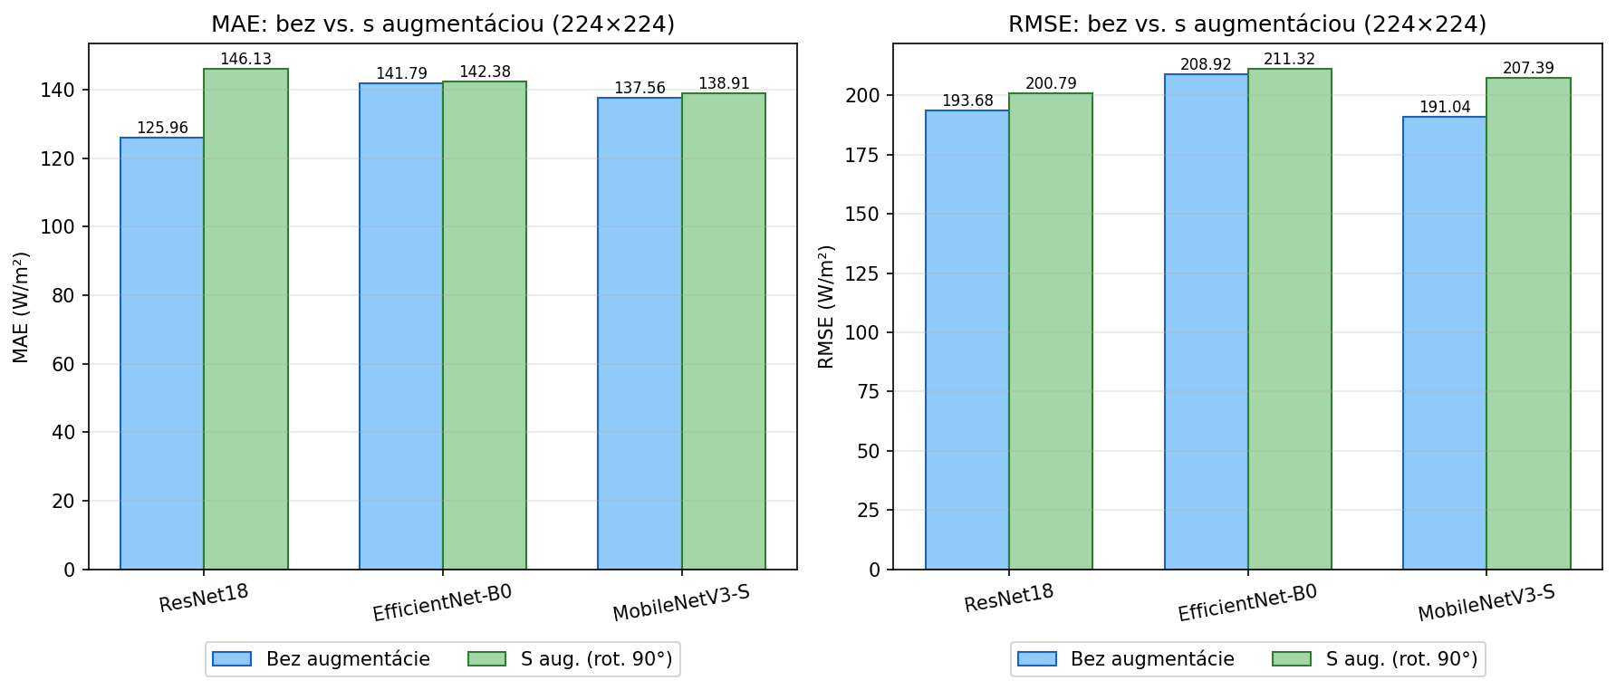
Výsledky: vplyv augmentácie
Veľkosť vstupu 224 × 224 px

Slide 6
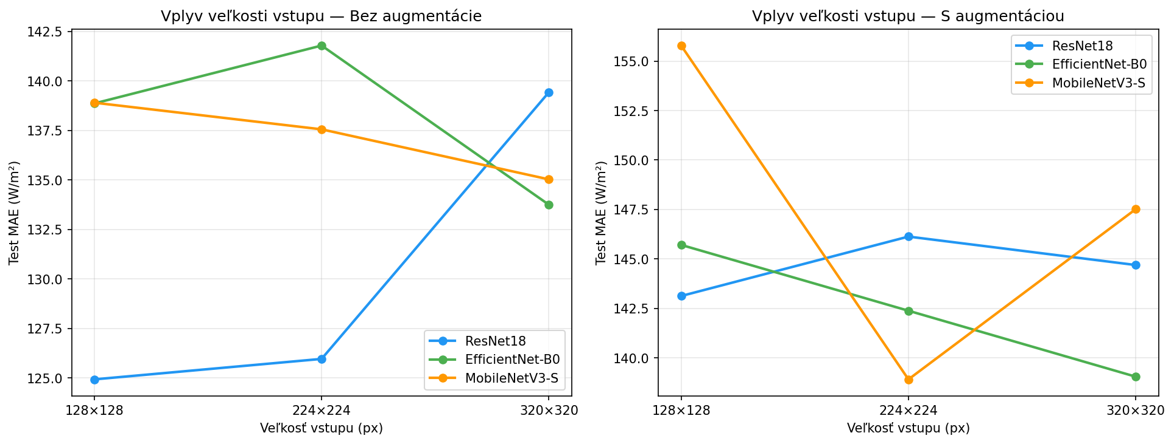
Výsledky: modely a veľkosť vstupu
Najlepšia konfigurácia: ResNet18 · 128 px · bez aug · lr = 0,001 → MAE 124,93 W/m²

Slide 7
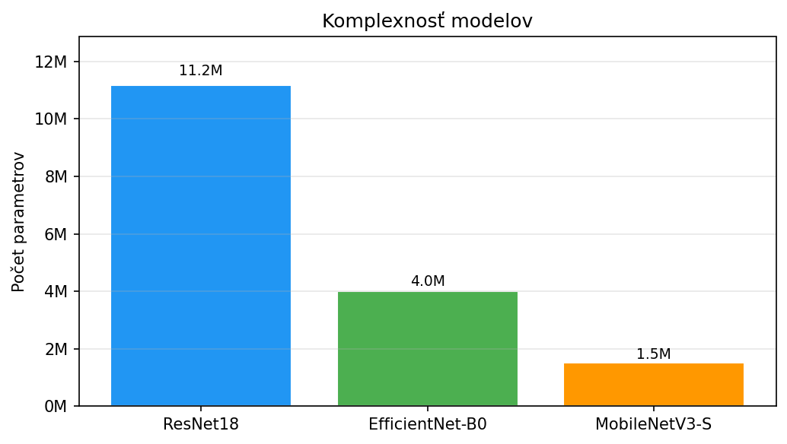
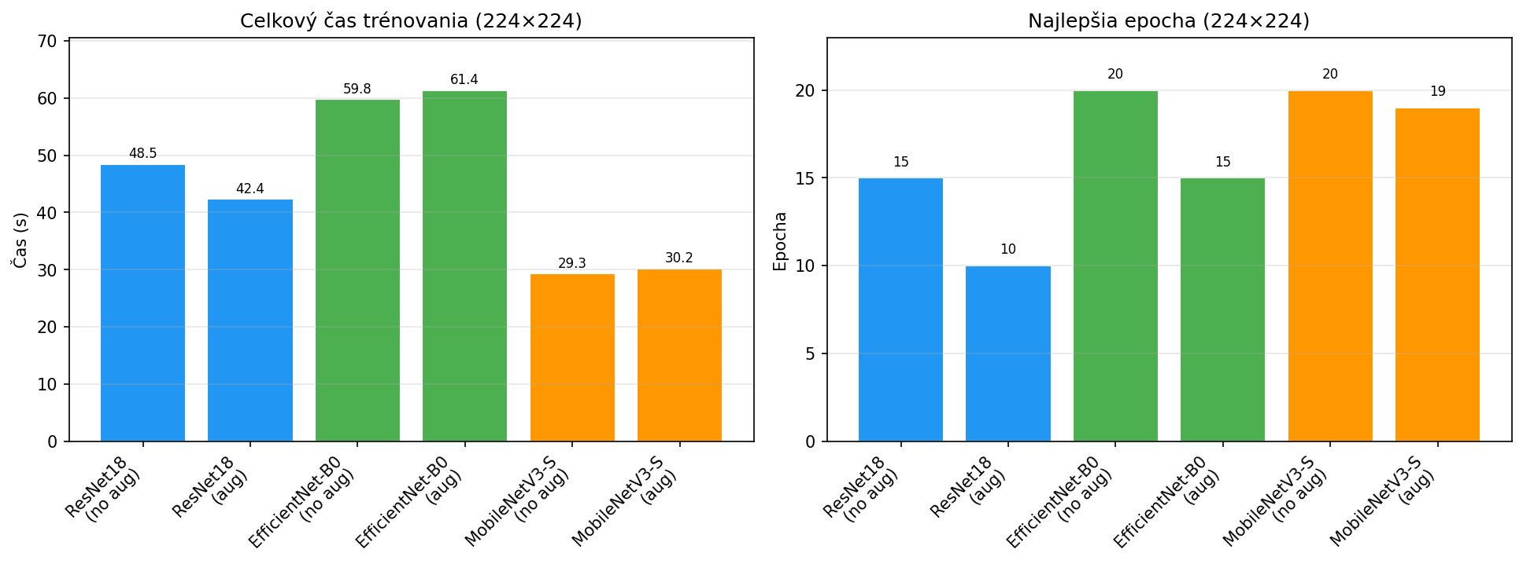
Výpočtová náročnosť
ResNet18: 11,2 M params · ~48 s/exp EfficientNet-B0: 4,0 M · ~60 s MobileNetV3-S: 1,5 M · ~29 s

Slide 8
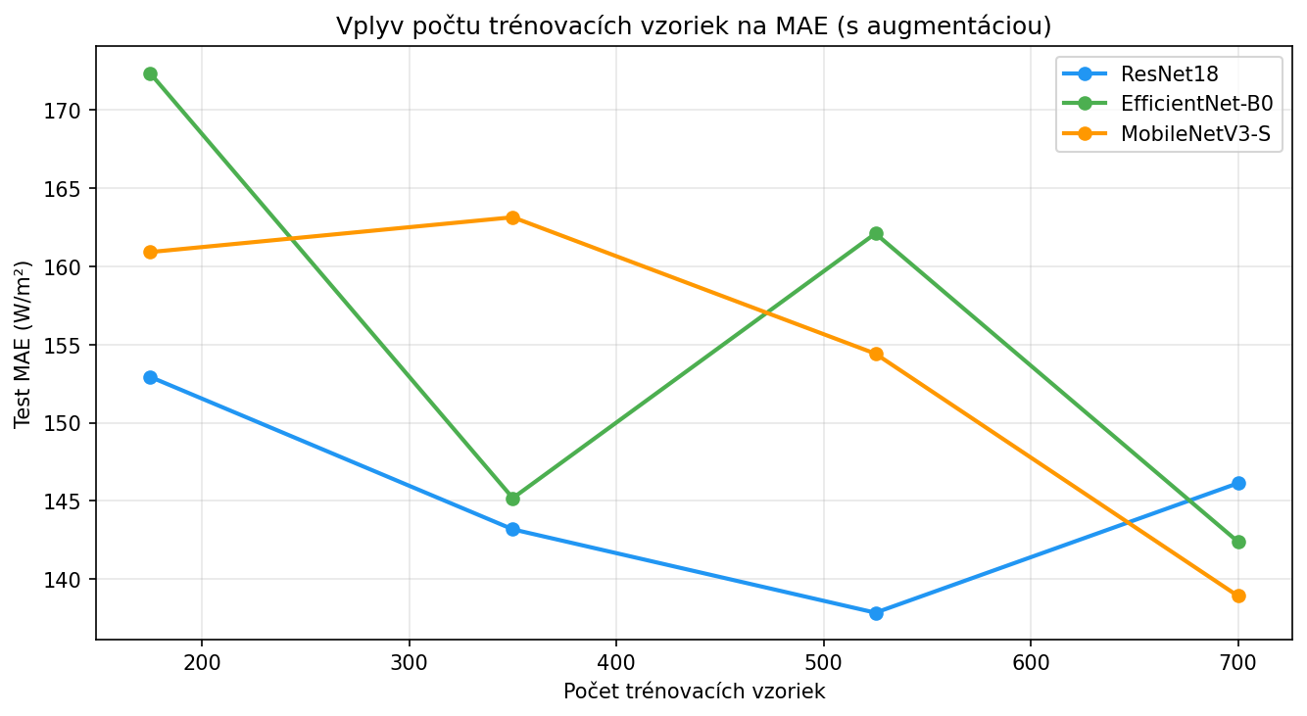
Vplyv počtu trénovacích vzoriek

Slide 9
Záver
• Rotačná augmentácia pri fotkách oblohy nepomáha — orientácia nesie informáciu
• Najlepší model: ResNet18 · 128 px · lr = 0,001 → MAE ≈ 125 W/m²
• R² = 0,54 — model vysvetľuje 54 % variability žiarenia
• Na rozumné výsledky treba aspoň ~300–400 vzoriek
• Viac dát alebo väčší dataset by výsledky výrazne zlepšil

